Slide 1

Programiranje i programski jezici

Slide 2
Osnovni podaci - osoblje
Predavač: Prof. dr Slobodan Đukanović
mail: slobdj@ac.me
konsultacije: svaki dolazak
Saradnik: Mr Marina Milićević
mail: marina.zirojevic@live.com
konsultacije: po dogovoru

Slide 3
Provera znanja
Načini proveravanja znanja:
  Domaći zadaci: 5 poena
  Prisustva: 5 poena
  Kolokvijumi: 2×25 poena
  Završni ispit: 40 poena
Ispit je položen sa više od 50 poena u ukupnom zbiru.

Slide 4
Kolokvijumi i završni ispit
Da bi se izašlo na drugi kolokvijum, mora se položiti prvi kolokvijum.
Da bi se izašlo na završni ispit, moraju se položiti oba kolokvijuma.
Kolokvijumi i ispiti su položeni ako se dobije preko 50% bodova.

Slide 5
Čovek i obrada podataka
Još u XIX veku, pa i ranije, uočeno je da ljudi uspešno obrađuju samo male količine informacija, a da su podložni raznim greškama kako se količina informacija povećava.
Stoga se došlo na ideju kreiranja nepogrešivih računskih mašina koje bi u zahtevnim obradama zamenile ljude.
Nacrti prvih takvih mašina su bili plod rada Bebidža (Charles Babbage) i Paskala (Blaise Pascal). (Paskal je napravio mehaničku mašinu za sabiranje i oduzimanje).
Revolucija u razvoju računskih mašina je omogućena pojavom poluprovodničkih elektronskih komponenti – tranzistora.

Slide 6
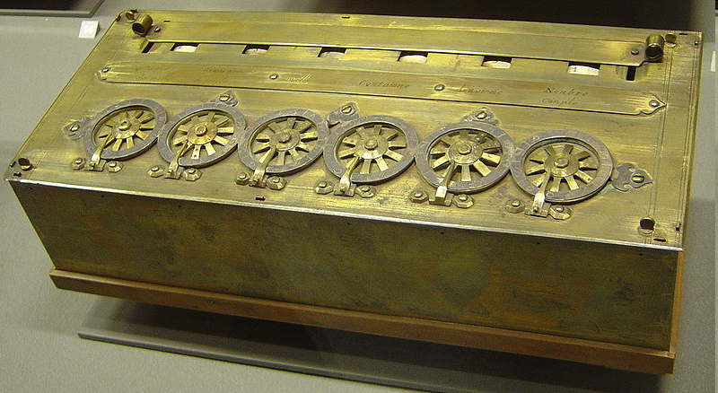
Pascal-ova mehanička mašina za sabiranje i oduzimanje

Slide 7
Jezik računara
Savremeni elektronski računari rade na principu binarne logike sa alfabetom {0,1}.
Očigledno je veoma teško ljudsku logiku, zasnovanu na procedurama, pretvoriti u binarni zapis direktnim putem.
Poseban je problem što relativno prosta procedura zapisana binarno može da ima desetine hiljada, pa i milione bita, što je čini nemogućom za održavanje i prepravljanje.
Stoga su se razvili programski jezici kao posrednici između jezika procedure i jezika koji razumeju računari.

Slide 8


Od čoveka do jedinica i nula
Išao, bio, radio, €, facebook
010100100011101000100100100101
Programski jezici
Viši: C, C++, C#, Java, MATLAB, Visual Basic.net...
Niži: Asembler

Slide 9
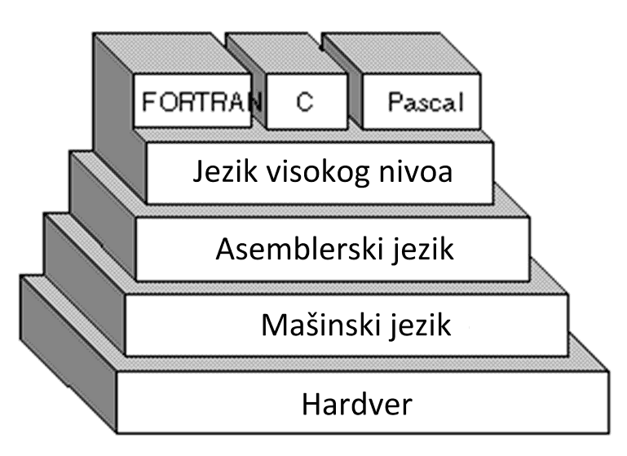
Programski jezici
Mašinski jezik je jezik koji razume procesor računara. Predstavlja binarnu reprezentaciju (0 i 1) procesorskih instrukcija.
Asemblerski jezik je jezik instrukcija procesora, na primer:
ADD R1, R2, R3 // saberi registre R2 i R3 i smesti zbir u R1
MULT R1, R2, R3 // pomnoži registre R2 i R3 i smesti proizvod u R1
LOAD R1, A // učitaj podatak sa mem. adrese A i smesti ga u R1
Program napisan u višem programskom jeziku podseća na jednostavne direktive engleskog jezika, kombinovane sa preciznim matematičkim formulacijama.
while(I < 10){
if(I > 2)
X = Y – 3;
}

Slide 10
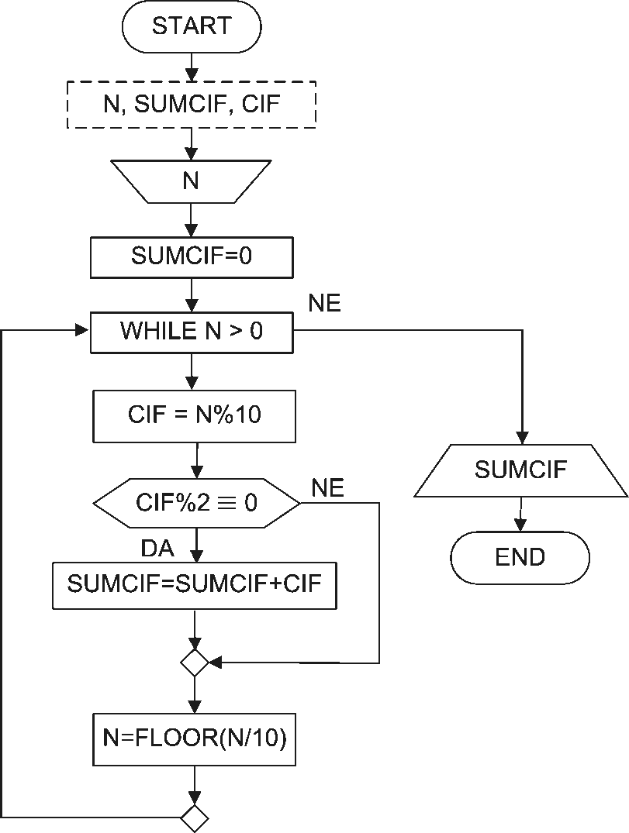
Algoritam
Pre pisanja programa u programskom jeziku treba osmisliti korake u rešavanju problema.
Ti koraci, za razliku od jezika procedure, moraju biti nedvosmisleni, jer računari mogu da izvršavaju samo nedvosmislene direktive.
Niz koraka koji vode ka rešenju nekog problema naziva se algoritam.

Slide 11
Šta je potrebno da se napiše program?
Poznavati programski jezik
Programski prevodilac
Programski prevodilac je program koji omogućava da se program napisan u višem programskom jeziku (tzv. izvorni kôd) prevede u jezik 0 i 1, razumljiv računaru (tzv. mašinski kôd).
Razvojno okruženje
Razvojno okruženje je program namenjen pisanju, editovanju i ispravljanju grešaka (debug-ovanje). Postoje integrisana razvojna okruženja (eng. integrated development environment - IDE) koja omogućavaju i testiranje programa, tj. koja uključuju programski prevodilac.

Slide 12
Programski prevodioci - Interpreteri
Programski prevodioci se još nazivaju translatori.
Dve osnovne grupe translatora su interpreteri i kompajleri.
Interpreteri prolaze kroz izvorni kôd naredbu po naredbu, vrše prepoznavanje naredbe i pozivaju dio koda intepretera koji tumači tu naredbu.
Prednosti interpretera:
  relativno su jednostavni,
  ne stvaraju izvršne verzije programa na računaru, pa štede memoriju.
Mane interpretera:
  sporost,
  program se ne može tumačiti bez interpretera,
  ne postoji mogućnost sakrivanja sopstvene programerske veštine.
Poznati interpreteri su Basic, Java, MATLAB.

Slide 13
Programski prevodioci - Kompajleri
Kompajleri prave izvršnu verziju programa (.exe fajl), koji predstavlja samostalnu aplikaciju (može se izvršavati bez dodatnog softvera).
Kompajliranje je znatno složenije od interpretiranja.
Prednosti kompajlera:
  brzina izvršavanja,
  sakrivanje programerske veštine,
  finalni produkt je samostalan bez potrebe za isporučivanjem programa za tumačenje (kompajliranje).
Mana kompajlera je složenost. Kompajleri su skupi programi, kreiranje jednog kompajlera je vrlo složen proces. Detaljno izučavanje procesa kompajliranja po pravilu zahteva poseban kurs.
Jezici čiji se programi kompajliraju su C, C++, Fortran, Pascal, Visual Basic.

Slide 14
M A T L A B

Slide 15
Šta je MATLAB?
MATLAB (MATrix LABoratory) je okruženje za numeričke proračune i programski jezik koji proizvodi firma MathWorks.
MATLAB omogućava:
  lako manipulisanje matricama,
  grafički prikaz funkcija (2D i 3D grafika) i fitovanje,
  implementaciju algoritama,
  stvaranje grafičkog korisničkog interfejsa,
  povezivanje sa programima pisanim u drugim jezicima, uključujući C, C++, Java, Fortran.
Poseduje visoke performanse u numeričkim proračunima, i omogućava znatno elegantnije proračune nego što to čine programski jezici poput Fortran-a, Pascal-a, C-a.
MATLAB je interpreter.

Slide 16
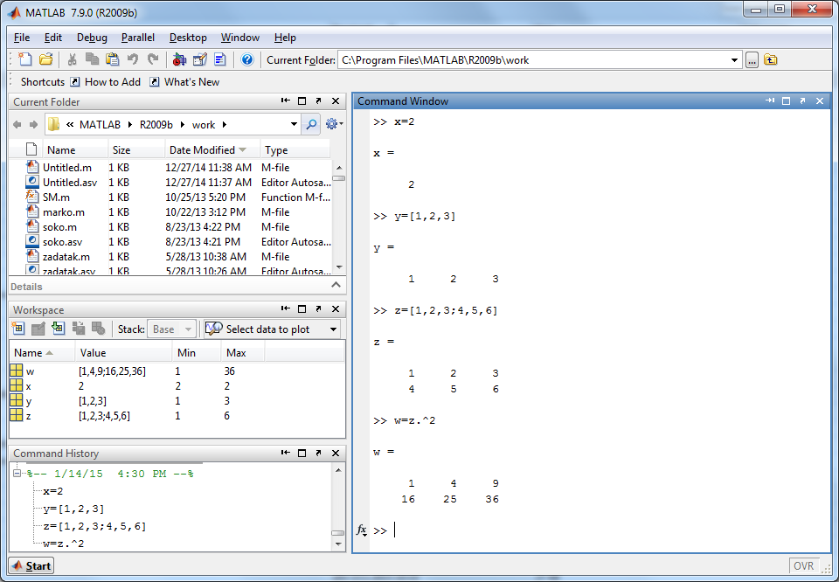
MATLAB razvojno okruženje
Komandni prozor
Tekući folder
Radni prostor
Istorijat naredbi

Slide 17
MATLAB promenljive
Osnovni element je matrica koja ne zahteva deklaraciju (navođenje pre upotrebe) i dimenzionisanje.
Ime promenljive (matrice):
  može sadržati mala i velika slova, cifre i donju crtu (podvlaku) _
  mora početi slovom.
Dozvoljena imena Nedozvoljena imena
aa 1a
a1 a&a
a_b a b
Trebinje _Trebinje
MATLAB pravi razliku između malih i velikih slova (eng. case-sensitive). Tako, aa, aA, Aa i AA nisu iste promenljive.

Slide 18
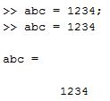
Dodela vrednosti
Dodela vrednosti u MATLAB-u ima oblik:
promjenljiva = izraz
Na primer, izrazom
abc = 1234;
broj 1234 se dodeljuje promenljivoj abc.
Ako se izostavi promenljiva sa leve strane znaka jednakosti, privremena promenljiva ans poprima vrednost izraza, i pamti poslednju dodeljenu vrednost, tj. vrednost poslednjeg izvršenog izraza koji nije dodeljen nijednoj promenljivoj.
Tačka-zarez na kraju izraza sprečava ispis
vrednosti promenljive na ekranu.

Slide 19
Tipovi podataka u MATLAB-u
Osnovni tip podataka je matrica (brojeva).
Skalar je matrica dimenzije 1×1
  A = 2.3; => realan broj
  B = 3e-5; => realan broj u eksponencijalnom zapisu
  C = 2+3i; => kompleksan broj
  T = 'tekst'; => tekstualna promenljiva (string)
Ne vrši se deklaracija promenljivih, već se tip i dimenzije određuju automatski prilikom dodele vrijednosti nekoj promenljivoj.
Numerički podaci su podrazumevano tipa double (skalar double, kompleksan broj tipa double+i*double).
Nakon % se može uneti komentar, tj. taj deo koda se ne izvršava.

Slide 20
Matrice u MATLAB-u
Promenljiva (matrica) se može kreirati direktnim unošenjem elemenata unutar uglastih zagrada (eksplicitna lista elemenata).
Elementi u jednoj vrsti se odvajaju zarezima ili razmacima. U sledeću vrstu se prelazi korišćenjem tačke-zarez ili sa Enter:
>> A=[1,2,3; 4,5,6; 7,8,9]
A =
1 2 3
4 5 6
7 8 9
Vektor je specijalna matrica u kojoj je jedna dimenzija 1, pa imamo:
Vektor vrstu
>> B = [1,2,3]
B =
1 2 3
Vektor kolonu
>> C = [1;2;3]
C =
1
2
3

Slide 21
Transponovana matrica
Transponovana matrica neke matrice dobija se zamenom vrsta sa kolonama.
Ako je A = [1,5,6;4,7,8] onda je B = [1,4;5,7;6,8]
Operator transponovanja u MATLAB-u je apostrof:
B = A'

Slide 22
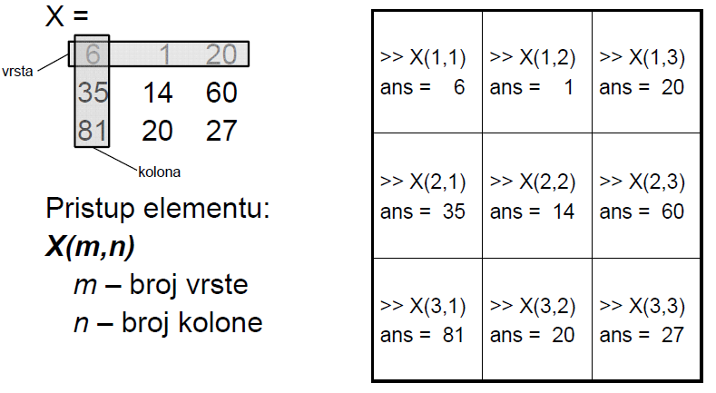
Pristup elementima matrice

Slide 23
Aritmetičke operacije
Sabiranje +
Oduzimanje -
Množenje *
Deljenje /
Stepenovanje ^
Redosled operacija je određen na osnovu prioriteta: unarni minus, stepenovanje, množenje/deljenje, sabiranje/oduzimanje.
Upotrebom zagrada može se promeniti redosled izračunavanja.
Primer:
  >> 1 + 3 * 2 ^ 4 / 6 – 9
  ans =
  0
  >> 1 + (3 * 2) ^ 4 / (6 – 9)
  ans =
  -431

Slide 24
Promena vrednosti elemenata matrice
Unesimo matricu
>> A=[1,2,3; 4,5,6; 7,8,9]
A =
  1 2 3
4 5 6
7 8 9
Možemo promeniti znak elementu 6 (druga vrsta i treća kolona), dodati broj 2 elementu 7 (treća vrsta i prva kolona) i dodeliti vrednost 0.5 elementu 8 (treća vrsta i druga kolona):
>> A(2,3) = -A(2,3); A(3,1) = A(3,1) + 2; A(3,2) = 0.5
A =
1.0000 2.0000 3.0000
4.0000 5.0000 -6.0000
9.0000 0.5000 9.0000
Tačka-zarez odvaja više naredbi u jednoj liniji

Slide 25
MATLAB konstante
Ludolfov broj pi (3.1415...).
Imaginarna jedinica i ili j.
Beskonačna vrednost Inf.
Neodređena vrednost (not a number) NaN.
Najmanji i najveći realni broj (po apsolutnoj vrednosti) se mogu dobiti sa realmin i realmax, respektivno.
Delenje nulom ne prekida izvršenje programa, kao u nekim jezicima, već nastaje vrednost Inf.
NaN je rezultat neodređenih izraza Inf/Inf ili 0/0.

Slide 26
Često korišćene funkcije
Funkcija za određivanje dimenzije matrice je size(A).
Funkcija za određivanje dužine vektora je length(C), ukoliko je C matrica, vraća veću od dimenzija.
Korenovanje: sqrt(x)
Apsolutna vrednost: abs(x)
Prirodni logaritam: log(x)
Logaritam sa osnovom 10: log10(x), osnovom 2: log2(x)
Eksponencijalna funkcija: exp(x)
Trigonometrijske funkcije sin(x), cos(x), tan(x), asin(x), acos(x), atan(x)
Ako funkcija vraća više vrednosti, promenljive koje ih prihvataju se navode u uglastim zagradama [ ] razdvojene zarezom:
  [m,n] = size(A)

Slide 27
Primer
Za vrednost x=2, izračunati vrednost izraza:
>> x = 2;
>> sin(x)^2 + x^(1/5) + exp(2*x^3) + log10(x+3)/(2*x)
ans =
8.8861e+006

